Slide 1
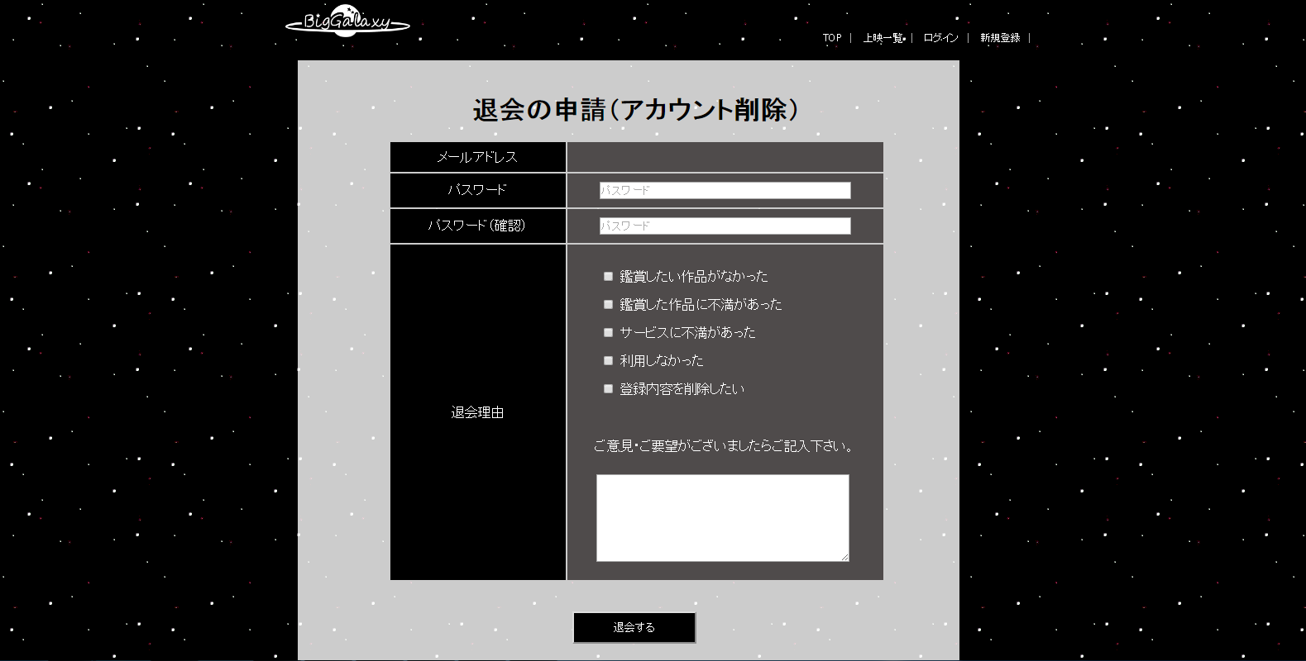
案件番号-0028 退会画面での退会処理ができない為、退会できるようにする。
退会画面で退会するボタンを押したときに、退会ができないので退会できるようにする。

